Slide 1

ỦY BAN NHÂN DÂN QUẬN LONG BIÊN
TRƯỜNG TIỂU HỌC ÁI MỘ B
MÔN: ĐỊA LÍ
    Tên bài: VÙNG BIỂN NƯỚC TA

Slide 2


Hoạt động 1:
Vị trí vùng biển nước ta
Thảo luận nhóm đôi, quan sát lược đồ và trả lời các câu hỏi sau:

Slide 3
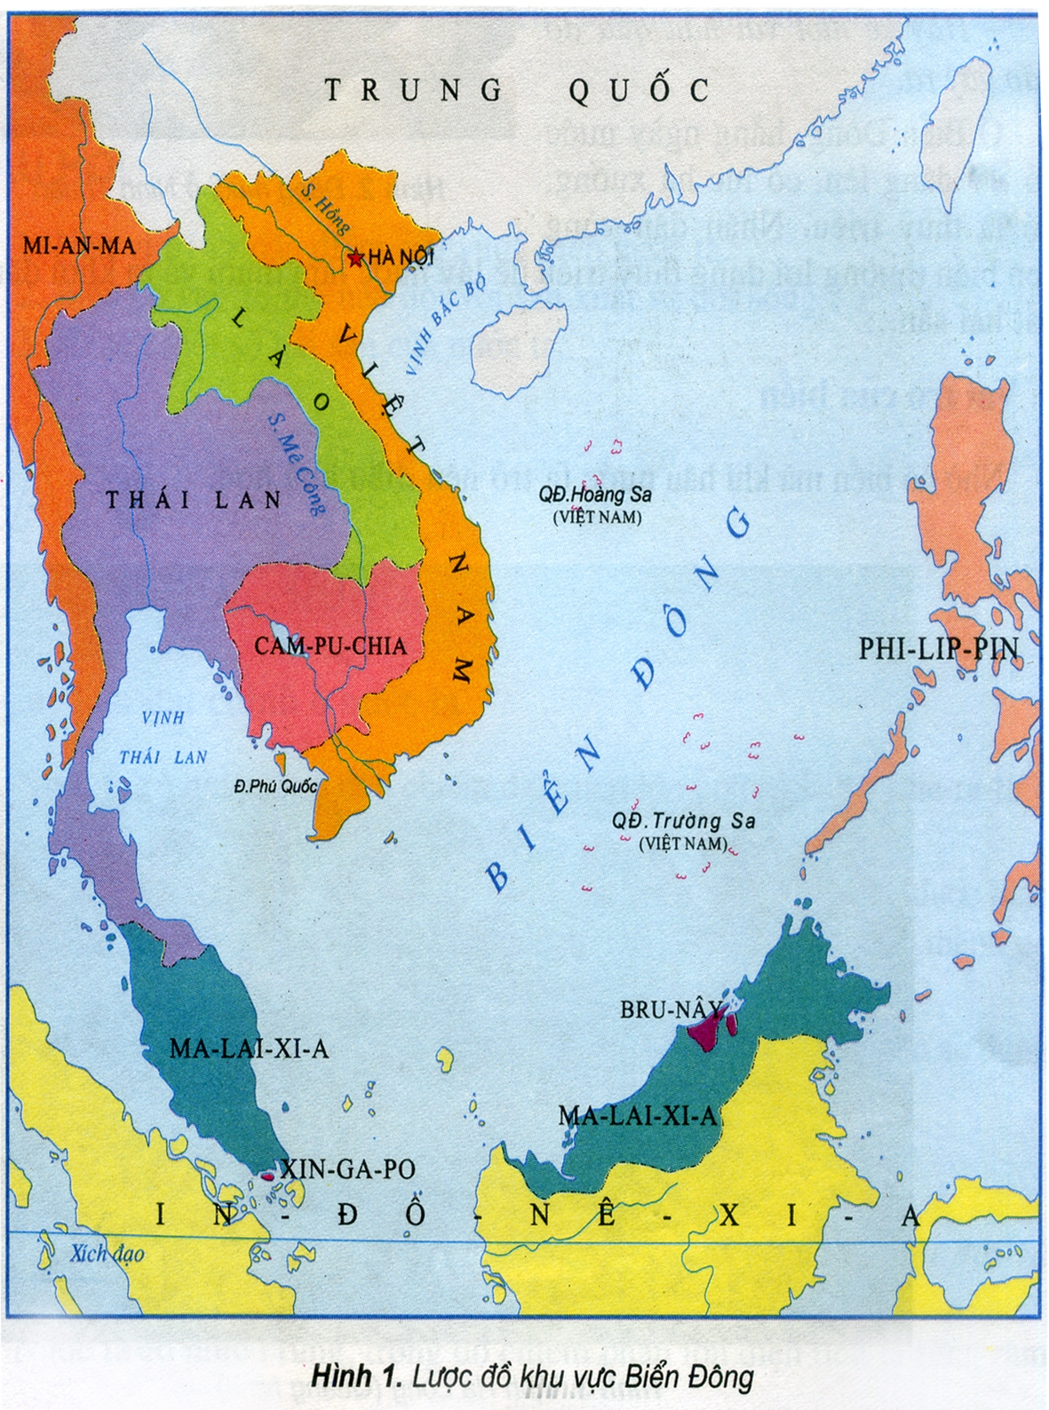

Slide 4

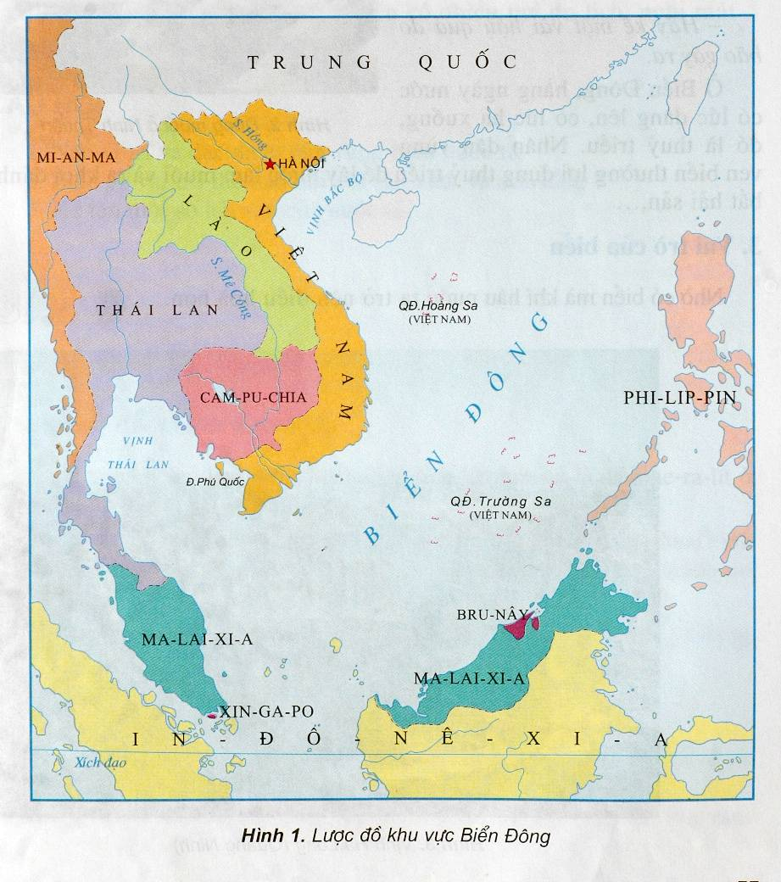
Vị trí vùng biển nước ta
Đông
Em có nhận xét gì về vị trí, giới hạn vùng biển nước ta?
Tây nam
Nam

Slide 5

Địa lí
VÙNG BIỂN NƯỚC TA
1) Vị trí vùng biển nước ta
  Vùng biển nước ta là một bộ phận của Biển Đông. Biển bao bọc phía đông, phía nam và tây nam phần đất liền nước ta.

Slide 6

Thảo
luận
nhóm
4
Hoạt động 2:
Đặc điểm của vùng biển nước ta
1. Vùng biển nước ta có đặc điểm gì ?
2. Mỗi đặc điểm của biển có ảnh hưởng gì đến đời sống và sản xuất của con người?

Slide 7
Địa lí
Vùng biển nước ta
2. Đặc điểm của vùng biển nước ta:
Đặc điểm của vùng biển nước ta.
Ảnh hưởng của biển đến đời sống và sản xuất.
Nước biển không bao giờ đóng băng.
Thuận lợi cho giao thông và đánh bắt hải sản.
Nước biển không bao giờ đóng băng.
Miền Bắc và miền Trung hay có bão.
Hằng ngày nước biển có lúc dâng lên, có lúc hạ xuống, đó là thuỷ triều.

Slide 8
2. Đặc điểm của vùng biển nước ta:
Đặc điểm của vùng biển nước ta.
Ảnh hưởng của biển đến đời sống và sản xuất.
Nước biển không bao giờ đóng băng.
Thuận lợi cho giao thông và đánh bắt hải sản.
Miền bắc và miền Trung hay có bão.
Miền Bắc và miền Trung hay có bão.
Gây nhiều thiệt hại cho tàu thuyền và những vùng ven biển.
Gây nhiều thiệt hại cho tàu thuyền và những vùng ven biển.
Hằng ngày nước biển có lúc dâng lên, có lúc hạ xuống, đó là Thuỷ triều.

Slide 9
2. Đặc điểm của vùng biển nước ta:
Đặc điểm của vùng biển nước ta.
Ảnh hưởng của biển với đời sống và sản xuất.
Nước biển không bao giờ đóng băng.
Thuận lợi cho giao thông và đánh bắt hải sản.
Miền Bắc và miền Trung hay có bão.
Gây nhiều thiệt hại cho tàu thuyền và những vùng ven biển.
Hằng ngày nước biển có lúc dâng lên, có lúc hạ xuống, đó là thuỷ triều.
Nhân dân ven biển thường lợi dụng thủy triều để lấy nước làm muối, ra khơi đánh bắt hải sản,..
Hằng ngày nước biển có lúc dâng lên, có lúc hạ xuống, đó là thuỷ triều.

Slide 10
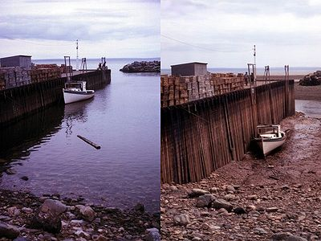
Hiện tượng thuỷ triều
Hằng ngày nước biển dâng lên, hạ xuống trong một thời gian nhất định đó là Thuỷ triều

Slide 11
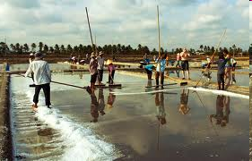
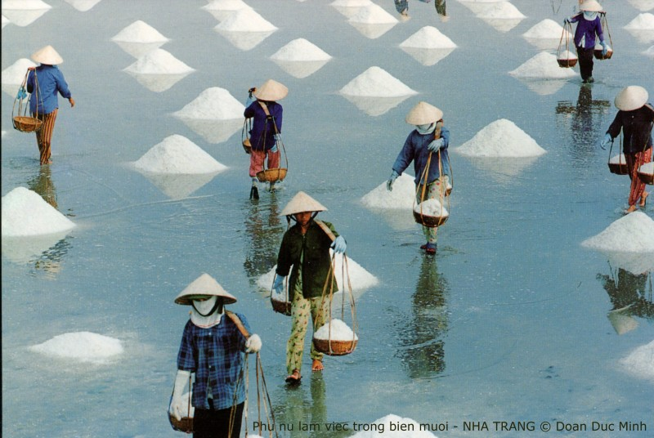
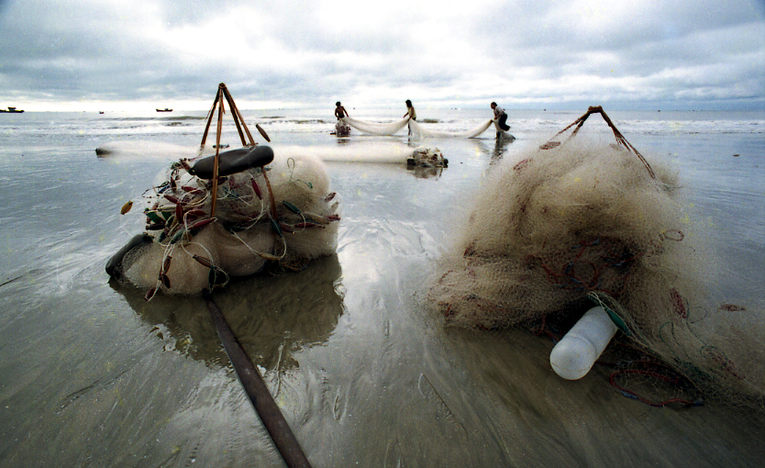
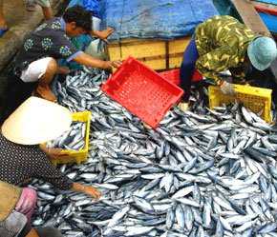

Slide 12

HOẠT ĐỘNG 3:
Vai trò của biển

Slide 13

Dựa vào vốn hiểu biết và đọc mục 3 ở SGK, từng nhóm 6 thảo luận để: Nêu vai trò của biển.

Slide 14
Vai trò của biển
Điều hòa khí hậu
Là đường giao thông quan trọng
Là
nguồn
tài nguyên lớn
Biển
Nơi du lịch nghỉ mát
Notes:
14

Slide 15
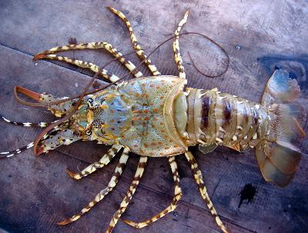
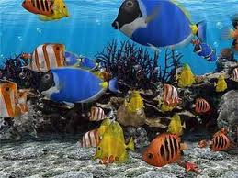
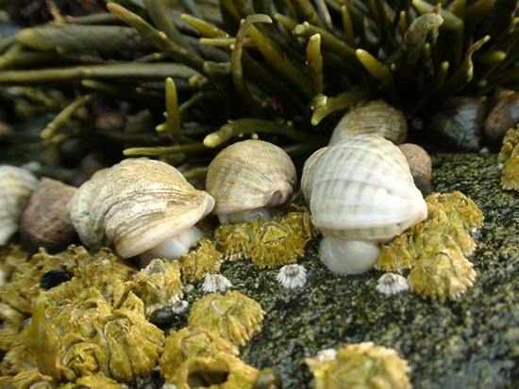
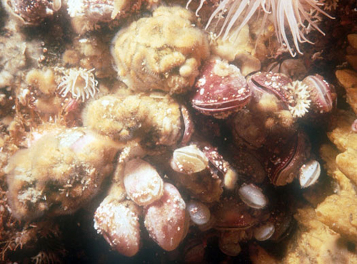
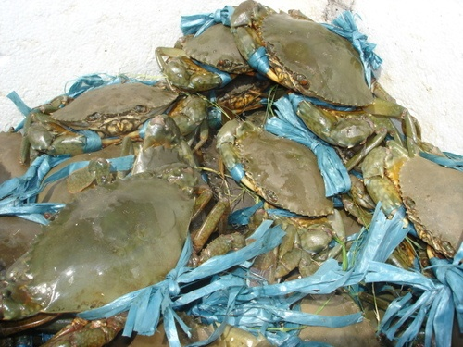
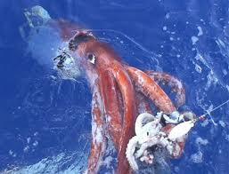
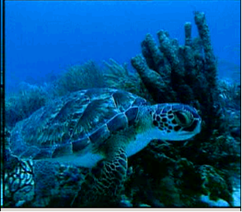
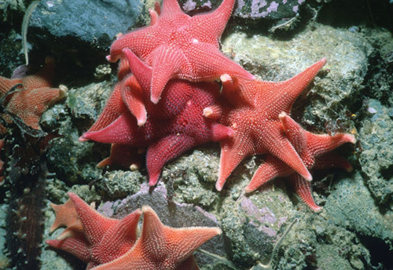
Một số loài hải sản

Slide 16
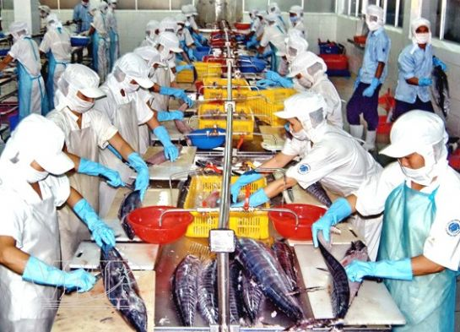
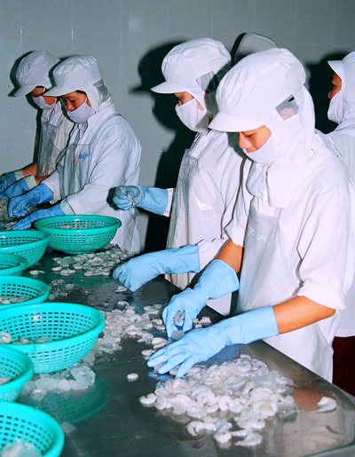
Các hải sản đó có giá trị gì đối với nước ta?
Các hải sản đó cung cấp thực phẩm cho con người , là nguyên liệu cho ngành chế biến thực phẩm và tạo cho nước ta các mặt hàng xuất khẩu .
Xuất khẩu hải sản
Chế biến thực phẩm

Slide 17
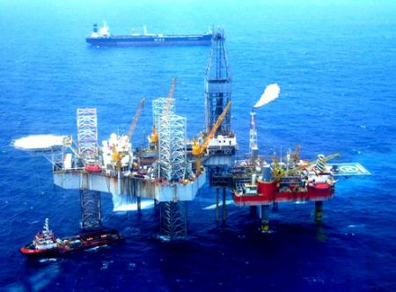
Khai thác dầu trên thềm lục địa - biển Vũng Tàu

Slide 18
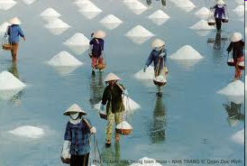
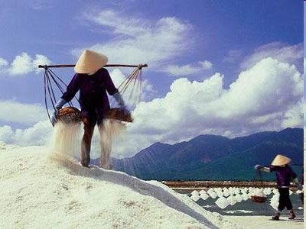
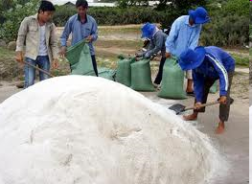
Ninh Thuận – vựa muối của cả nước

Slide 19
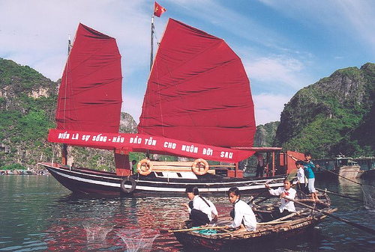
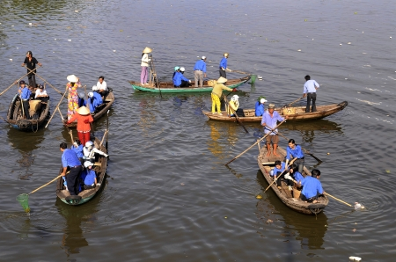
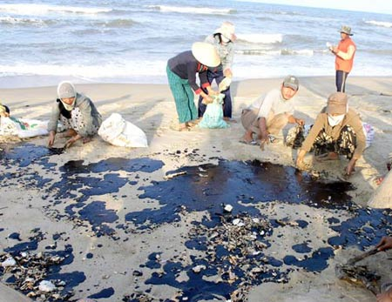
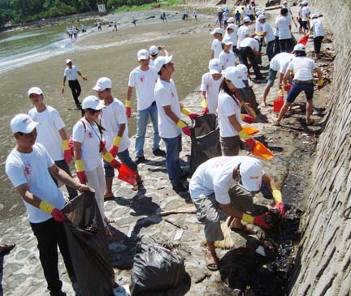
Biển là sự sống.
Hãy bảo tồn cho muôn đời sau.

Slide 20

Bài học:
Vùng biển nước ta là một bộ phận của Biển Đông. Biển điều hoà khí hậu, là nguồn tài nguyên và là đường giao thông quan trọng. Ven biển có nhiều nơi du lịch nghỉ mát hấp dẫn.

